Slide 1
密码应用与安全性评估
商用密码应用安全性评估案例3
教师姓名
学期
Notes:
每次课2个学时，每次课做一个ppt文件。 章节名称见进度表。

Slide 2

目录
远程移动支付服务业务系统
密码应用方案概述
密码应用安全性评估测评实施
信息采集系统
密码应用方案概述
密码应用安全性评估测评实施
智能网联汽车共享租赁业务系统
密码应用方案概述
密码应用安全性评估测评实施
Notes:
每次课课件的目录，若一级标题不够多，可增加二级标题。总之，大致填满此页。

Slide 3
远程移动支付服务业务系统
密码应用方法概述
1.密码应用需求
远程移动支付服务业务系统包含支付客户端和支付平台两部分。用户通过登录移动终端上的支付客户端应用软件发起支付交易请求，支付平台响应和处理支付客户端的交易请求，之后与清算机构系统进行资金结算，最终完成整个支付交易过程。
系统的密码应用需求包含以下几个方面：
（1）支付客户端与支付平台交互的安全防护需求。实现支付客户端和支付平台之间的身份鉴别；保证支付客户端和支付平台之间关键数据传输过程中信息的保密性和完整性；保护交易数据的完整性及交易行为的不可否认。

Slide 4
远程移动支付服务业务系统
密码应用方法概述
（2）支付平台与清算机构交互的安全防护需求。实现支付平台与清算机构之间的身份鉴别；保护支付平台与清算机构之间关键数据传输过程中信息的保密性和完整性，以及交易行为的不可否认。
（3）重要数据安全存储需求。保证支付客户端和支付平台交易重要数据存储过程中的保密性和完整性，对支付平台存储的交易日志信息进行完整性保护。

Slide 5
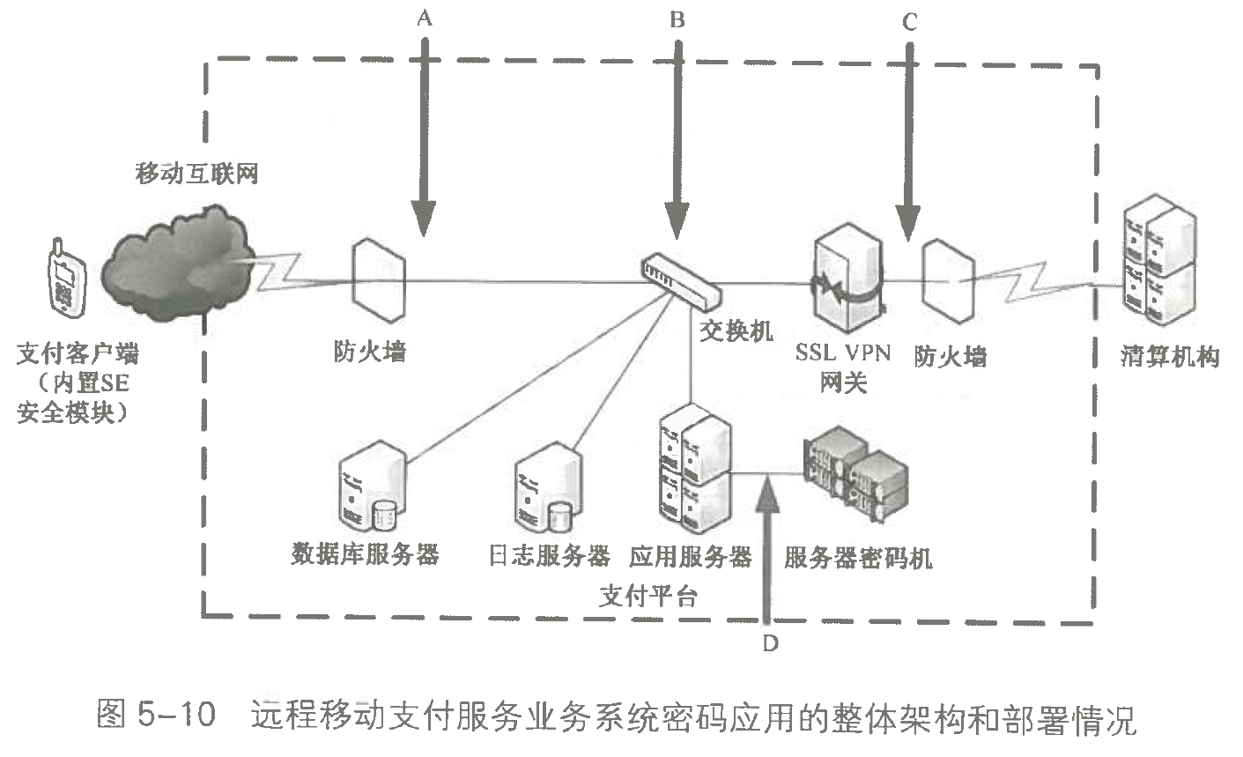
远程移动支付服务业务系统
密码应用方法概述
2.密码应用架构
远程移动支付服务业务系统密码应用架构分为支付客户端密码方案部署和支付平台密码方案部署两部分，整体架构和部署情况如图5-10所示。

Slide 6
远程移动支付服务业务系统
密码应用方法概述
具体的密码应用方案部署情况如下：
支付客户端应用软件运行在部署了安全单元(Secure Element, SE)安全模块的移动终端上，使用SE安全模块提供的密钥管理、证书管理、加密解密、签名验签等服务，实现对支付客户端重要数据的加密存储、报文的签名和验签，以及支付客户端与支付平台之间报文的加密传输。
支付平台部署了服务器密码机和SSL VPN网关，向支付平台业务提供密钥管理、密码计算服务，实现支付平台与清算机构之间的身份鉴别和通信报文的安全传输，以及支付平台重要数据的保密性和完整性保护。

Slide 7
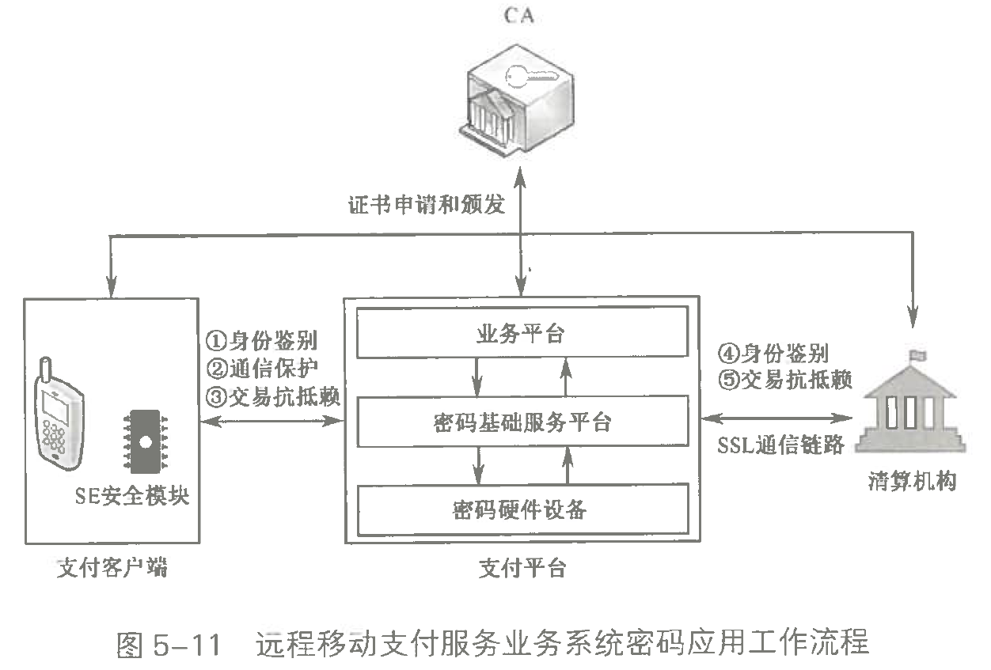
远程移动支付服务业务系统
密码应用方法概述
3.密码应用工作流程
远程移动支付服务业务系统密码应用工作流程如图5-11所示。

Slide 8
远程移动支付服务业务系统
密码应用安全性评估测评实施
1.密码技术应用测评概要
测评方式包括：访谈、文档审查、实地查看、配置检查和工具测试。需要说明的是，访谈、文档审查、实地查看和配置检查等测评方式在第4章已经进行了具体阐述，本节只描述与现场工具测评相关的内容。

Slide 9
远程移动支付服务业务系统
密码应用安全性评估测评实施
2.密钥管理测评对象及其生命周期
本系统“应用和数据安全”层面非对称密钥的全生命周期如下表所示。
密钥名称 | 生成 | 存储 | 分发 | 导入和导出 | 使用 | 备份和恢复 | 归档 | 销毁
CA 公钥 | 不涉及，由CA生成 | 以证书形式存储 | 以证书形式离线分发 | 以证书形式离线导入和导出 | 以证书形式使用 | 不涉及，由CA进行备份恢复 | 不涉及，由CA进行归档 | 不涉及，由CA进行撤销
清算机构签名公钥 | 不涉及，由清算机构生成 | 以证书形势存储 | 以证书形式分发 | 以证书形式导入和导出 | 以证帏形式使用 | 以证书形式备份恢复 | 以证书形式归档 | 不涉及，由CA进行撤销
支付平台私钥 | 签名私钥在服务器密码机内生成，加密私钥由CA生成 | 在服务器密码机内存储 | 加密私钥由CA以离线的方式进行分发，签名私钥不进行分发 | 加密私钥以离线方式导入物理密码机，签名私钥不进行导入和导出 | 在服务器密码机内使用 | 利用服务器密码机产品自身的密钥备份和恢复机制实现 | 不涉及该密钥的归档 | 在服务器密码机内销毁

Slide 10
远程移动支付服务业务系统
密码应用安全性评估测评实施
2.密钥管理测评对象及其生命周期
支付平台公钥 | 签名公钥在服务器密码机内生成，加密公钥由CA 生成 | 以证书形式存储 | 以证书形式分发 | 以证形式导入和导出 | 以证书形式使用 | 以证书形式备份恢复 | 以证书形式归档 | 不涉及，由CA进行撤销
支付客户端私 | 签名私钥在SE 安全模块内生成，加密私钥由CA 生成 | 在SE 安全模块内存 | 加密私钥由CA以离线的方式进行分发，签名私钥不进行分发 | 加密私钥以离线方式导入物理密码机，签名私钥不进行导入和导出 | 在SE安全模块内使用 | 利用SE安全模块产品自身的密钥备份和恢复机制实现 | 不涉及该密钥的归档 | 在SE安全模块内销毁
支付客户端公 | 签名公钥在SE 安全模块内生成，加密公钥由CA 生成 | 以证书形式存 | 以证书形式分发 | 以证形式导入和导出 | 以证形式使用 | 以证书形式备份恢复 | 以证书形式归档 | 不涉及，由CA进行撤销
支付客户端和支付平台之间的会话密钥 | 支付客户端和支付平台之间 协商生成 | 临时存放在服务器密码机和 SE安全模块内 | 不涉及该密钥的分发 | 不涉及该密钥的导入和导出 | 在服务器密码机和SE安全模块内使用 | 不涉及该密钥的备份恢复 | 不涉及该密钥的归档 | 在服务器密码机和SE安全模块内销毁

Slide 11
信息采集系统
密码应用方法概述
信息采集系统是对分散设备信息进行自动采集、数据管理、异常数据分析以及参数和控制指令下发的信息系统，该类信息系统通常由主站系统、通信信道、集中/采集设备组成，其特点是点多面广、数据并发量大，对实时性以及通信成功率要求高。
为防范系统经过公网信道执行数据采集、参数和控制指令下发操作时，通信双方非授权主体的假冒，关键信息被截获、篡改、重用等风险，密码应用方案设计和密码应用安全性评估的重点在于主站和采集设备之间的身份鉴别，以及系统重要数据在传输和存储过程中的保密性和完整性保护。

Slide 12
信息采集系统
密码应用方法概述
1. 密码应用需求
在日常运行和管理过程中，信息采集系统在用户身份鉴别、关键数据传输的保密性和完整性、关键数据存储的保密性和完整性方面，都需要利用密码技术进行保护。密码应用需求主要包括如下内容：
身份鉴别需求。信息采集系统主站的采集前置服务器与采集设备之间进行关键数据交换时需要进行身份鉴别，保证通信双方身份的真实性。
关键数据传输的保密性和完整性需求。信息采集系统主站与采集设备之间进行交换的关键数据包括三类：采集类、参数类和控制类。
关键数据存储的保密性和完整性需求。由于集中/采集设备分散安装在无保护措施的户外，为防止数据丢失或非授权修改，设备内存储的一些关键数据需要采用密码技术保证其保密性和完整性。

Slide 13
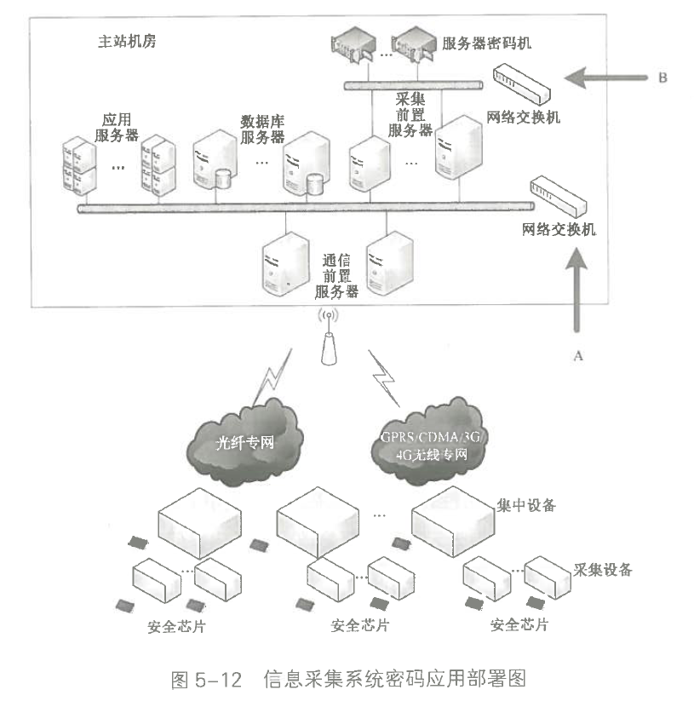
信息采集系统
密码应用方法概述
2. 密码应用架构
信息采集系统整体架构和部署情况如图5-12所示.

Slide 14
信息采集系统
密码应用方法概述
信息采集系统包括采集系统主站、通信信道、集中/采集设备过部分，主站部署在机房，集中/采集设备分散部署在各个采集点。
主站实现数据采集、参数设置、控制三类核心业务功能。
通信信道包括GPRS/CDMA/3G/4G等无线和光纤网络，是采集类数据上行与参数设置类、控制类数据下行的通道。
集中/采集设备负责收集和汇总整个系统的原始信息，并执行主站下发的控制指令或参数设置指令，该层可分为集中设备子层和采集设备子层。

Slide 15
信息采集系统
密码应用安全性评估测评实施
1.密码技术应用测评概要
测评方式包括访谈、文档审查、实地查看、配置检查和工具测试。需要说明的是，关于访谈、文档审查、实地查看和配置检查等测评方式在第4章已经进行了具体阐述，本节只描述与现场工具测评相关的内容。

Slide 16
信息采集系统
密码应用安全性评估测评实施
2.密钥管理测评对象及其生命周期
本系统“应用和数据安全”层面的对称密钥全生命周期如下表所示。
密钥名称 | 生成 | 存储 | 分发 | 导入和 | 使用 | 备份和恢复 | 归档 | 销毁
主站主密钥 | 在主站服务器密码机内生成 | 在主站服务器密码机中存储 | 不涉及该密钥的分发 | 不涉及该密钥的导入和导出 | 在主站服务器密码机内使用 | 利用主站服务器密码机产品自身的密钥备份和恢复机制 | 不涉及该密钥的归档 | 在密码机内完成销毁
采集/集中设备密钥 | 主站服务器密码机根据主站主密钥和采集集中设备佶息进行密钥分散 | 在采集/ 集中设备的安全芯片内存储 | 由主站服务器密码机离线分发 | 从主站服务器密码机离线导入采集/ 集中设备的安全 | 在采集集中设备的安全芯片内使用 | 不涉及该密钥的备份恢复 | 不涉及该密钥的归档 | 在采集/ 集中设备的安全芯片内销毁

Slide 17
信息采集系统
密码应用安全性评估测评实施
2.密钥管理测评对象及其生命周期
本系统“应用和数据安全”层面的非对称密钥全生命周期如下表所示。
密钥名称 | 生成 | 存储 | 分发 | 导入和导出 | 使用 | 备份和恢复 | 归档 | 销毁
CA公钥 | 不涉及，由CA生成 | 以证书形式存储 | 以证书形式离线分发 | 以证书形式导入和导出 | 以证书形式使用 | 不涉及，由CA进行备份恢复 | 不涉及，由CA进行归档 | 不涉及，由CA进行撤销
主站签名私钥 | 在主站服务器密码机内生成 | 在主站服务器密码机内存储 | 签名私钥不进行分发 | 签名私钥不进行导入和导出 | 在主站服务器密码机内使用 | 利用主站服务器密码机产品自身的密钥备份和恢复机制实现 | 不涉及该密钥的归档 | 在主站服务器密码机内部销毁
主站签名公钥 | 在主站服务器密码机内生成 | 以证书形式存储 | 以证书形式分发 | 以证书形式导入和导出 | 以证书形式使用 | 以证书形式备份恢复 | 以证书形式归档 | 不涉及，由CA进行撤销
设备签名私钥 | 在集中设备的女全心片内生成 | 在集中设备的安全芯片内存储 | 签名私钥不进行分发 | 签名私钥不进行导入和导出 | 在集中设备的安全芯片内使用 | 不涉及该密钥的备份恢复 | 不涉及该密钥的归档 | 在集中设备的安全芯片内销毁
集中设备签名公钥 | 在集中设备的女全心片内生成 | 以证书形式存储 | 以证书形式分发 | 以证书形式导入和导出 | 以证书形式使用 | 以证书形式备份恢复 | 以证书形式归档 | 不涉及，由CA进行撤销

Slide 18
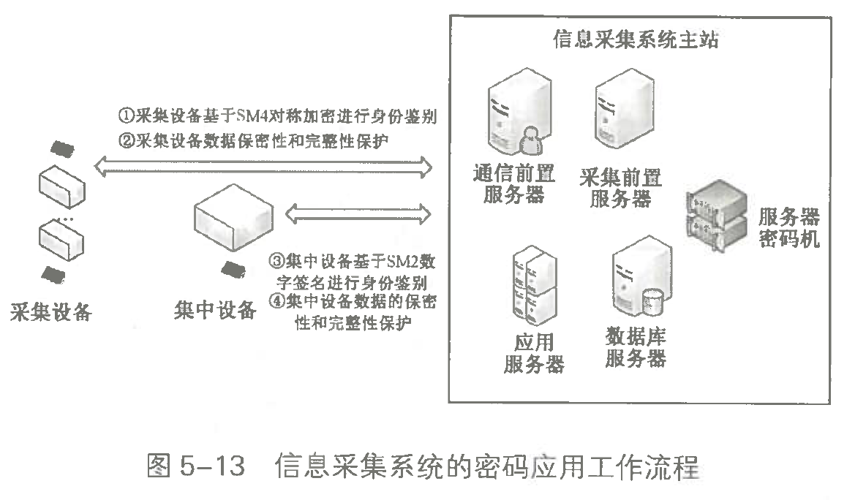
信息采集系统
密码应用方法概述
3. 密码应用工作流程
初始化过程中，首先需要在主站的密钥管理系统中将集中设备和采集设备相关的各类密钥灌入各自芯片中。信息采集系统的密码应用工作流程如图5-13所示。

Slide 19
智能网联汽车共享租赁业务系统
密码应用方法概述
智能网联汽车共享租赁业务系统是商用密码在车联网领域的一个典型应用。
租赁用户可以通过移动终端App（简称App)完成车辆发现、选择和信息采集等功能，同时用户可以使用该App完成车辆开门、发动、熄火、锁门等车辆控制动作，明显提升了人车交互的便利性和灵活性。
密码在该系统中主要用来解决共享租赁业务面临的三个安全问题：
云对人如何进行安全的身份鉴别
人对车如何进行无线安全控制，如开门、发动、熄火、锁门等
人、车、云三者之间的通信如何防止信息泄露

Slide 20
智能网联汽车共享租赁业务系统
密码应用方法概述
1.密码应用需求
结合业务场景，智能网联汽车共享租赁业务系统在日常运行和管理过程中，在用户身份鉴别、设备身份鉴别、重要数据（访问控制信息、日志记录、车辆采集和控制信息等）的保密性和完整性保护方面，都需要采用密码技术，密码应用需求主要包括以下内容：
身份鉴别需求。实现“人一车”“人一云”“车一云”之间的双向身份鉴别，实现身份鉴别信息的防截获、防假冒和防重用，保证用户和通信设备身份的真实性。
安全传输需求。保证车辆控制信息和采集信息在“人一车”蓝牙通信过程中的保密性、完整性，保证车辆控制信息的防重放以及“人一云”“车一云”之间通信安全。
重要数据的安全存储需求。保证重要数据存储的保密性和完整性。

Slide 21
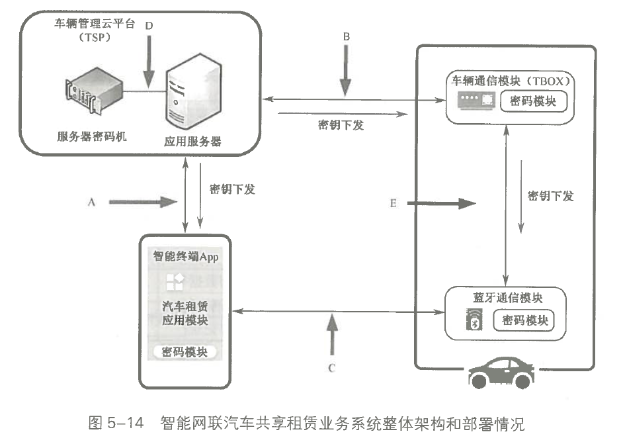
智能网联汽车共享租赁业务系统
密码应用方法概述
2.密码应用架构
智能网联汽车共享租赁业务系统整体架构和部署情况如图5-14所示

Slide 22
智能网联汽车共享租赁业务系统
密码应用方法概述
通过以上密码产品及其提供的密码功能，可以实现：
“人一车”“人一云”“车一云”的双向身份鉴别，保证人、车、云的身份真实性；
“人一车”“人一云”“车一云”的重要数据传输的保密性和完整性保护，确保信息的防泄露和防篡改；
重要数据在App（“人”）、TBOX（“车”）和TSP（“云”）存储过程中的保密性、完整性保护。

Slide 23
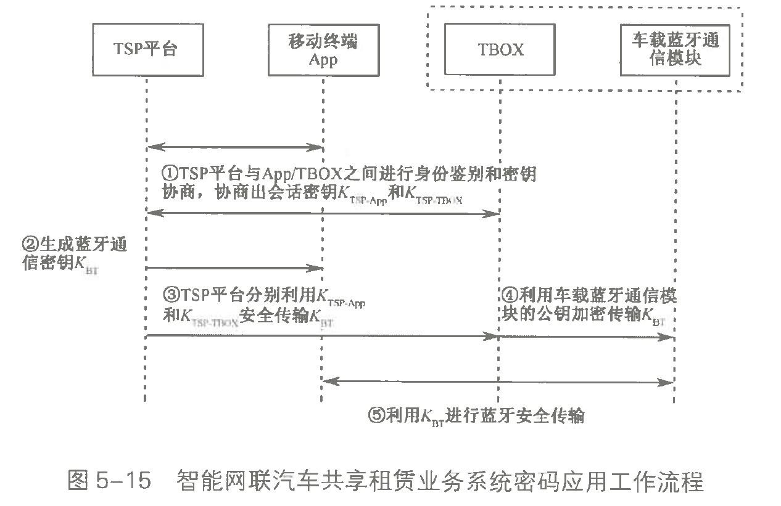
智能网联汽车共享租赁业务系统
密码应用方法概述
3.密码应用工作流程
智能网联汽车共享租赁业务系统密码应用工作流程如图5-15所示。

Slide 24
智能网联汽车共享租赁业务系统
密码应用安全性评估测评实施
1.密码技术测评概要
智能网联汽车共享租赁业务系统的测评对象包括通用服务器、密码产品、设施、人员和文档等。测评实施中涉及的测评工具包括通信协议分析工具、数字证书格式合规性检测工具和商用密码算法合规性检测工具。

Slide 25
智能网联汽车共享租赁业务系统
密码应用安全性评估测评实施
2.密钥管理测评对象及其生命周期
智能网联汽车共享租赁业务系统密钥全生命周期如下表所示
密钥名称 | 生成 | 存储 | 分发 | 导入和导出 | 使用 | 备份和恢复 | 归档 | 销毁
CA公钥 | 不涉及，由CA生成 | 以证书形式存储 | 以证书形式离线分发 | 以证书形式离线导入和导出 | 以证书形式使用 | 不涉及，由CA备份恢复 | 不涉及，由CA 归档 | 不涉及，由CA进行撤销
TSP私钥 | 签名私钥由TSP服务器密码机生成，加密私钥由CA生成 | 在TSP 服务器密码机存储 | 加密私钥由CA以离线的方式进行分发，签名私钥不进行分发 | 加密私钥以离线方式导入TSP服务器密码机，签名私钥不进行导入导出 | 在TSP 服务器密码机内使用 | 不涉及该密钥的备份恢复 | 不涉及该密钥的归档 | 由TSP 服务器密码机进行销毁
TSP公钥 | 签名公钥由TSP服务器密码机生成，加密公钥由CA生成 | 以证书形式存储 | 以证形式分发 | 以证书形式导入和导出 | 以证书形式使用 | 以证书形式备份恢复 | 以证书形式归档 | 不涉及，由CA进行撤销
TBOX私钥 | 签名私钥由 TBOX密码模块生成，加密私钥由CA生成 | 在TBOX 密码模块中存储 | 加密私钥由CA以离线的方式进行分发，签名私钥不进行分发 | 加密私钥以离线方式导入 TBOX密码模块，签名私钥不进行导入和导出 | 在BOX 密码模块内使用 | 不涉及该密钥的备份恢复 | 不涉及该密钥的归档 | 在TBOX 密码模块内进行销毁

Slide 26
智能网联汽车共享租赁业务系统
密码应用安全性评估测评实施
2.密钥管理测评对象及其生命周期
智能网联汽车共享租赁业务系统密钥全生命周期如下表所示
TBOX公钥 | 签名公钥由TBOX密码模块生成，加密公钥由CA生成 | 以证书形式存储 | 以证书形式分发 | 以证书形式导入和导出 | 以证书形式使用 | 以证书形式备份恢复 | 以证书形式归档 | 不涉及，由CA进行撤销
App私钥 | 签名私钥由移动终端密码模块生成，加密私钥由CA生成 | 在移动终端密码模块中存储 | 加密私钥由CA以离线的方式进行分发，签名私钥不进行分发 | 加密私钥以离线方式导入移动终端密码模块，签名私钥不进行导入和导出 | 在移动终端密码模块内使用 | 不涉及该密钥的备份恢复 | 不涉及该密钥的归档 | 在移动终端密码模块内进行销毁
App公钥 | 签名公钥由移动终端密码模块生成，加密公钥由CA生成 | 以证书形式存储 | 以证书形式分发 | 以证书形式导入和导出 | 以证书形式使用 | 以证书形式备份恢复 | 以证书形式归档 | 不涉及，由CA进行撤销
车载蓝牙通信模块私钥 | 签名私钥由车载蓝牙密码模块生成，加密私钥由CA 生成 | 在车载蓝牙密码模块中存储 | 加密私钥由CA以离线的方式进行分发，签名私钥不进行分发 | 加密私钥以离线方式导入车载蓝牙密码模块，签名私钥不进行导入和导出 | 在车载蓝牙密码模块内使用 | 不涉及该密钥的备份恢复 | 不涉及该密钥的归档 | 在车载蓝牙密码模块内进行销毁

Slide 27
智能网联汽车共享租赁业务系统
密码应用安全性评估测评实施
2.密钥管理测评对象及其生命周期
智能网联汽车共享租赁业务系统密钥全生命周期如下表所示
TSP与App的会话密钥 | 由TSP和App协商生成 | TSP和App临时存储 | 不涉及该密钥的分发 | 不涉及该密钥的导入和导出 | 在TSP和App内使用 | 不涉及该密钥的备份恢复 | 不涉及该密钥的归档 | TSP和 App使用后销毁
TSP与TBOX的会话密钥 | 由TSP和 TBOX协商生成 | TSP和TBOX临时存储 | 不涉及该密钥的分发 | 不涉及该密钥的导入和导出 | 在TSP和BOX内使用 | 不涉及该密钥的备份恢复 | 不涉及该密钥的归档 | TSP和TBOX使用后销毁
蓝牙通信密钥 | 由TSP服务器密码机生成 | 在TSP服务器密码机、移动终端密码模块、车载蓝牙密码模块内临时存储 | 利用TSP 与App/ TBOX之间的会话密钥采用SM4加密传输，利用车载蓝牙通信模块公钥采用SM2非对称加密传输 | 不涉及该密钥的导入和导出 | 在移动终立嵛密码模块和车载蓝牙密码模块内使用 | 不涉及该密钥的备份恢复 | 不涉及该密钥的归档 | TSP服务器密码机、移动终端密码模块、车载蓝牙密码模块使用完毕立即销毁

Slide 28
THANK YOU

